Slide 1
Sử dụng Github
Lấy code trên Github về máy
Đẩy code lên Github
Tạo Branch
Kết nối Branch với main
Lỗi không thể ghép nối nhánh main

Slide 2
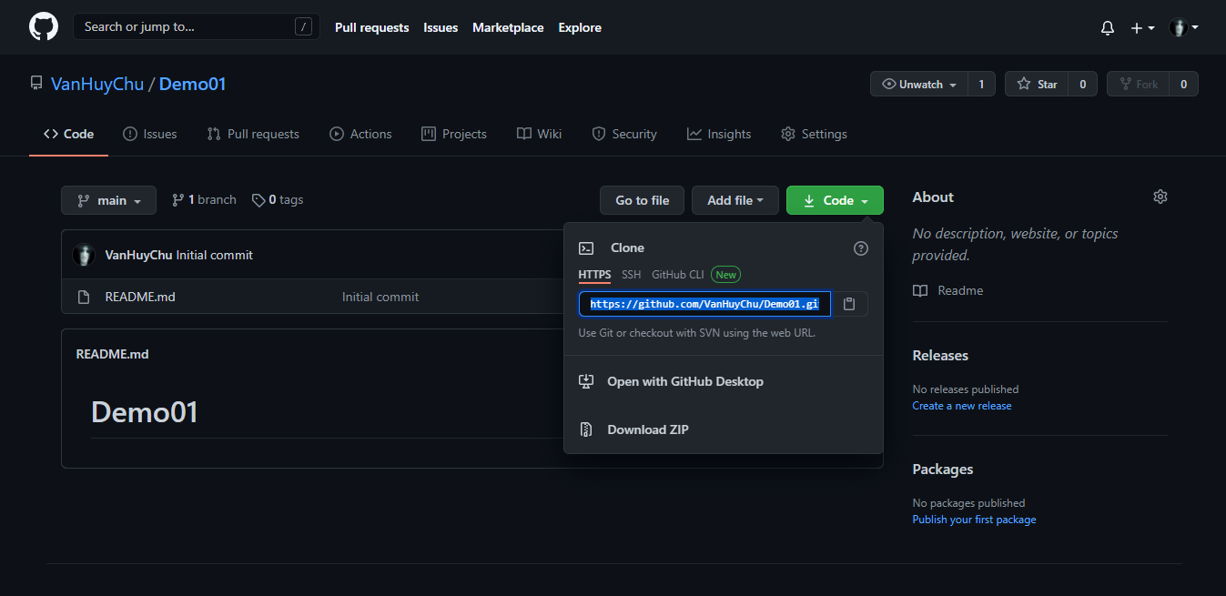
Lấy Project
1. Trên Github, lấy đường link của Project muốn download

Slide 3

Lấy Project
2. Trên destop, ấn chuột phải mở Git bash here
3. Trong cửa sổ cmd: git clone “link project”

Slide 4

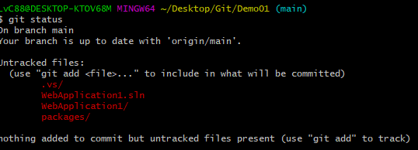
Đưa project lên github
Đưa Project vào thư mục github vừa download về.
Trong cmd: cd “tên thư mục cần trỏ vào”
Trong cmd: git status để kiểm tra file nào mới được thay đổi(là file có màu đỏ)

Slide 5
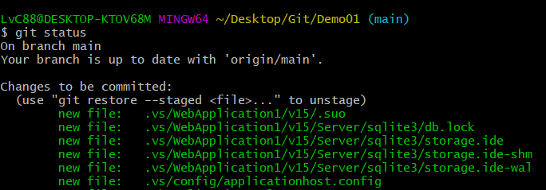
Đưa project lên github
4. Khi đã kiểm tra được những file thay đổi (có màu đỏ), bây giờ chúng ta cần add vào để có thể đẩy lên github
Trong cmd: git add “tên thư mục thay đổi” hoặc add . để add tất cả
5. Kiểm tra lại file đã được add vào hay chưa
Trong cmd: git status

Slide 6

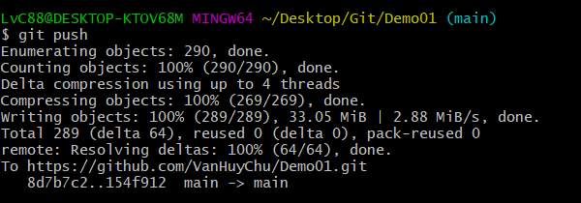
Đưa project lên github
6. Khi git status đã có dữ liệu mới
Trong cmd: git commit –m “tên lưu thay đổi”
7. Lúc này chúng ta có thể push lên github được rồi

Slide 7
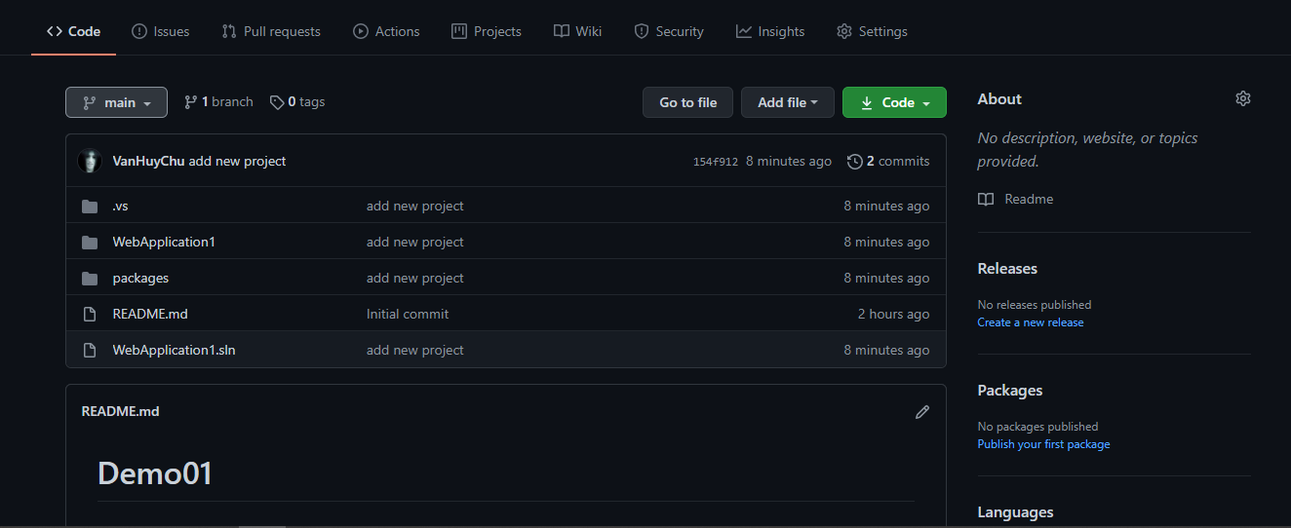
Đưa project lên github
8. Đã push thành công

Slide 8

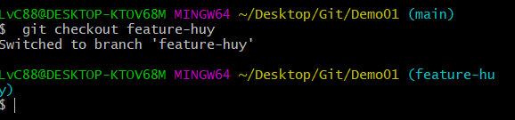
Tạo Branch(thêm nhánh)
Có vấn đề là không phải một mình chúng ta hoàn thành 100% project mà đôi khi là cả team, vậy nên không thể để dùng chung 1 nhánh master được. Lúc này ta sẽ tạo mỗi người một nhánh branch để khi làm xong thì gộp vào nhánh main chính.
Trong cmd: git branch “ten branch”
3. Hiện tại đang ở main, cần trỏ vào branch riêng để code
Trong cmd: git checkout feature-huy

Slide 9
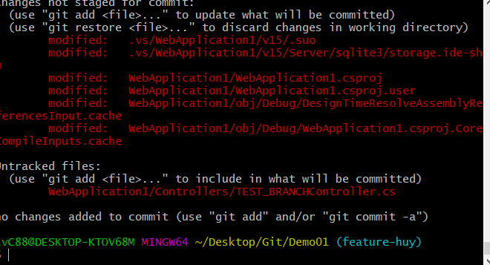
Tạo Branch
4. Khi đã trỏ vào branch, chúng ta sẽ đi chỉnh sửa trong code để từ branch của mình sẽ push vào main chính. Ở đây sẽ them 1 controller TEST_BRANCHCONTROLLER
Khi them xong git status để kiểm tra lại

Slide 10
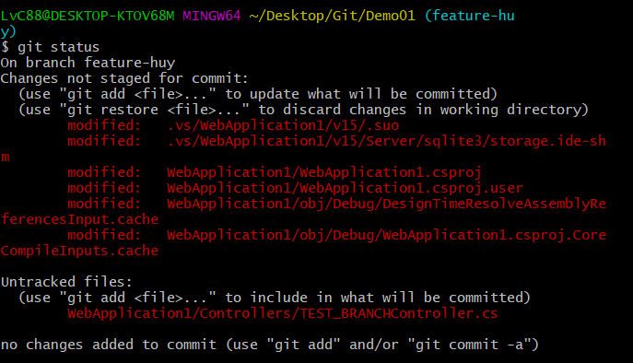
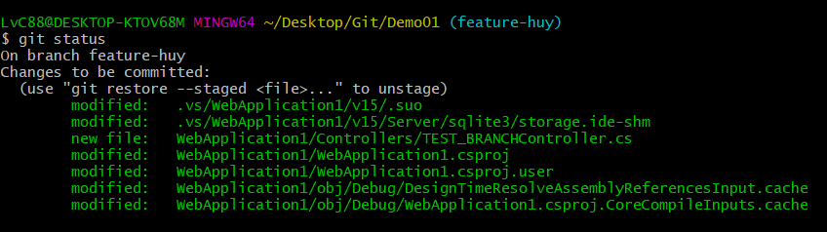
Tạo Branch
5. Add lại trạng thái status bằng git add “tên thư mục thay đổi”.
Ở đây chúng ta sẽ add những thư mục đỏ, không sử dụng add .
Kết quả:

Slide 11
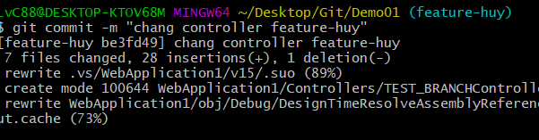
Taọ Branch
6. Đẩy ranch lên
Trong cmd: git commit –m “chang controller feature-huy”

Slide 12
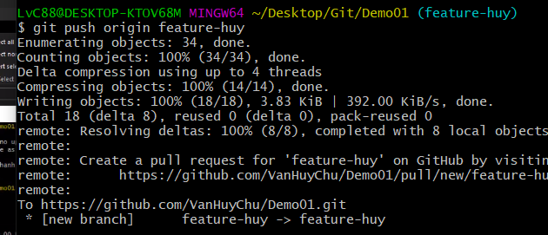
Taọ Branch
7. Push branch lên github
Trong cmd: git push origin feature-huy

Slide 13
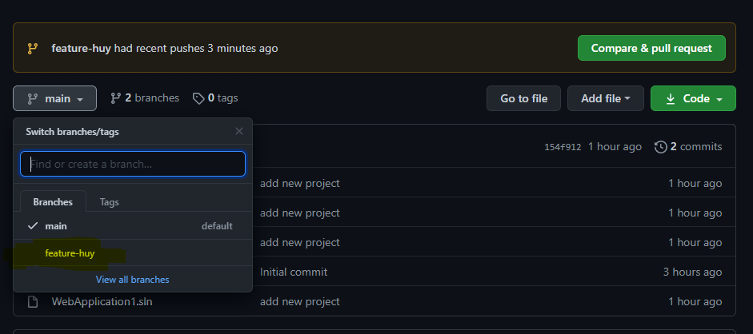
Tạo Branch
8. Kiểm tra lại

Slide 14
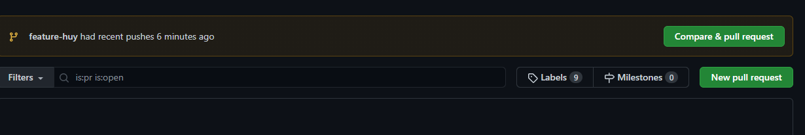
Kết hợp main-branch
Chọn full request
Chọn new full request

Slide 15
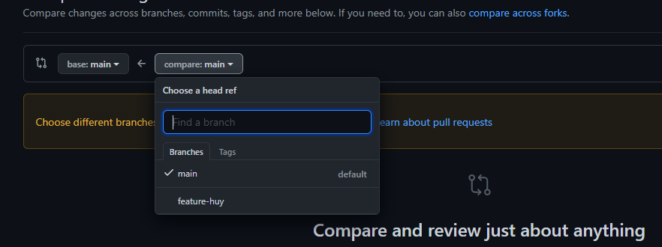
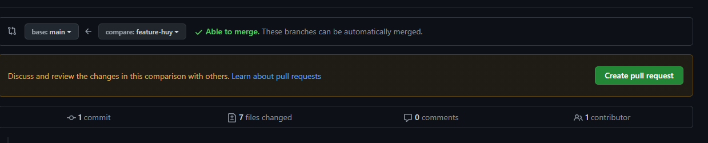
Kết hợp main-branch
3. Trong compare chọn branch cần add
4. Chọn Create full request

Slide 16
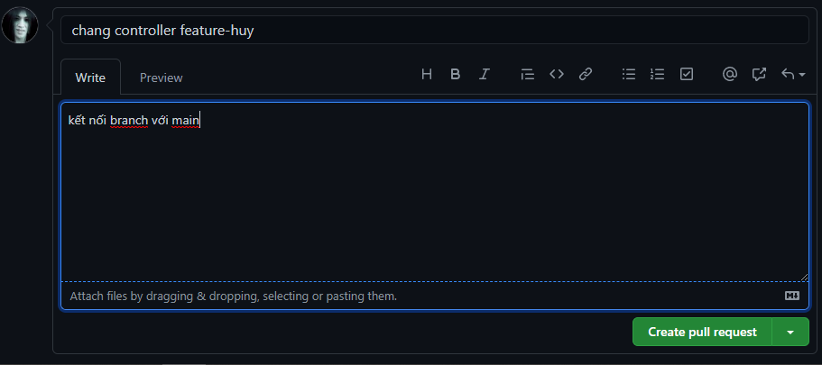
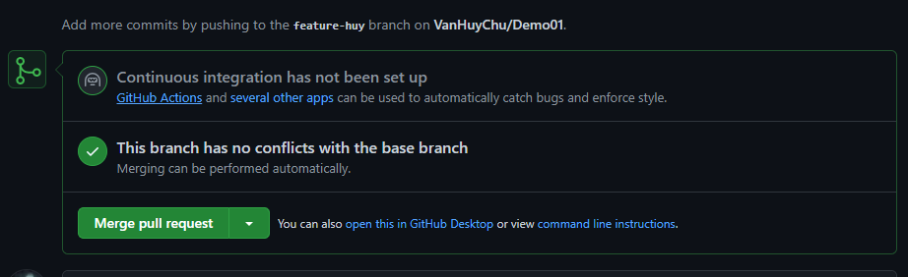
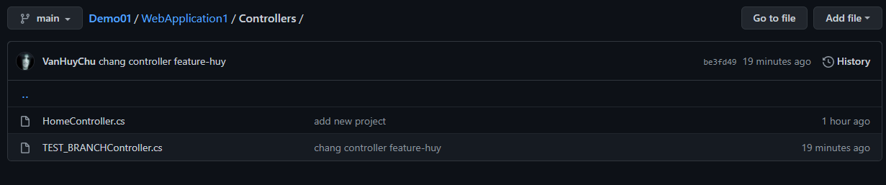
Kết hợp main-branch
5. Thêm trạng thái và create pull request
6. chọn Merge pull request
7. Kết nối thành công

Slide 17
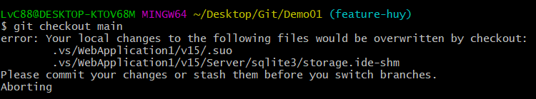
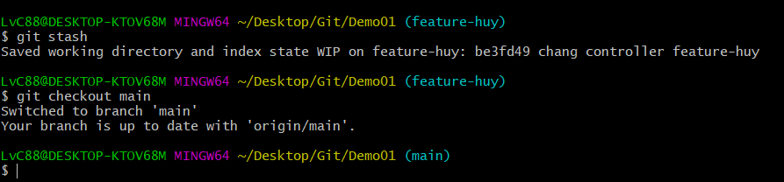
Lỗi
Khi chuyển về nhánh master, có lỗi xảy khi khi có 1 trương trình khác đang chạy file nào đó trong main hay branch. Chúng ta cần tìm ra và tắt nó đi
Giải pháp: git stash

Slide 18
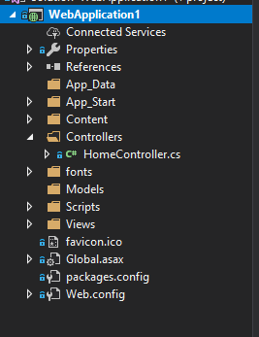
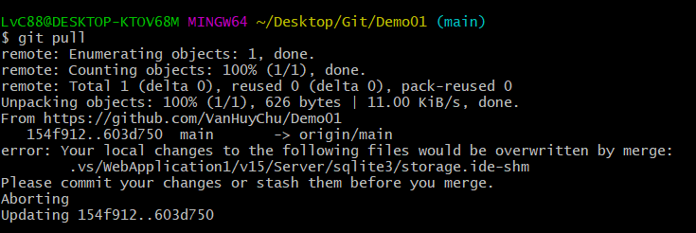
Lỗi
2. Khi chuyển về nhánh main(mới chỉ lưu trên web, chưa lưu trên laptop), chưa xuất hiện TEST_BRANCHController
Giải pháp: git pull

Slide 19
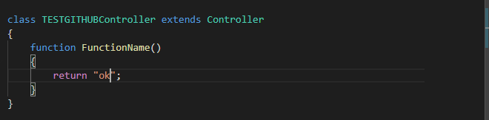
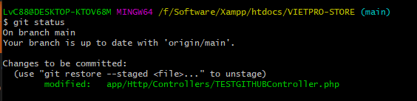
Lỗi conflicts(2 nhánh viết chung 1 controller)
Thêm code vào controller TESTGITHUBController
Git add, Git status lại

Slide 20

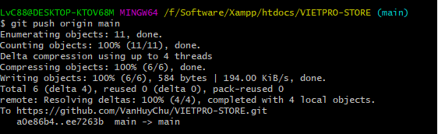
Lỗi conflicts(2 nhánh viết chung 1 controller)
3. Git commit –m “add data testgithubcontroller”
4. git push origin main

Slide 21
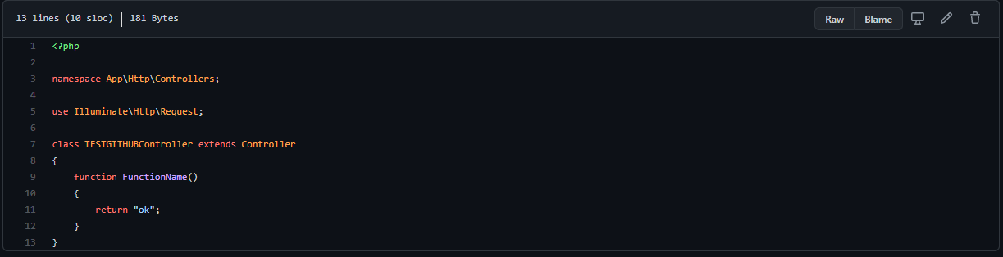
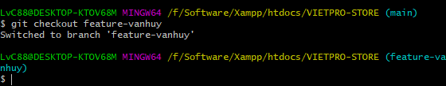
Lỗi conflicts(2 nhánh viết chung 1 controller)
5. Push code main thành công
6. Chuyển về branch feature-vanhuy sửa code TESTGITHUBController

Slide 22
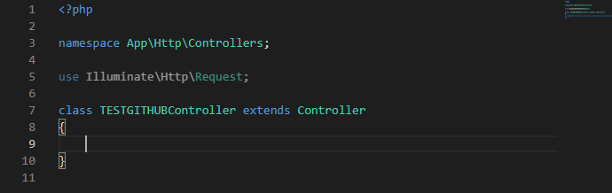
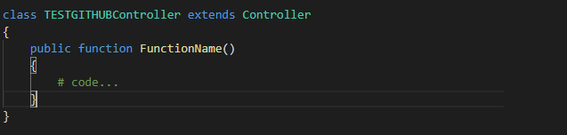
Lỗi conflicts(2 nhánh viết chung 1 controller)
7. Đây là code của branch feature-vanhuy
8. Thêm code

Slide 23
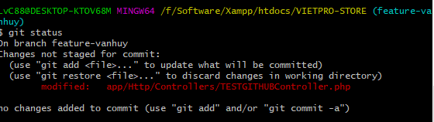
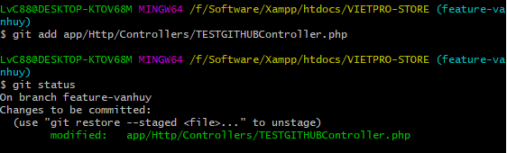
Lỗi conflicts(2 nhánh viết chung 1 controller)
9. add, kiểm tra code

Slide 24

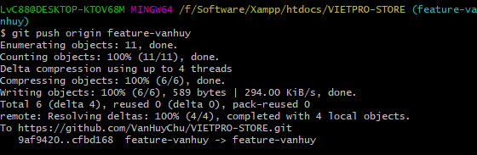
Lỗi conflicts(2 nhánh viết chung 1 controller)
10. Git commit –m ”…”
11. git-commit thành công

Slide 25
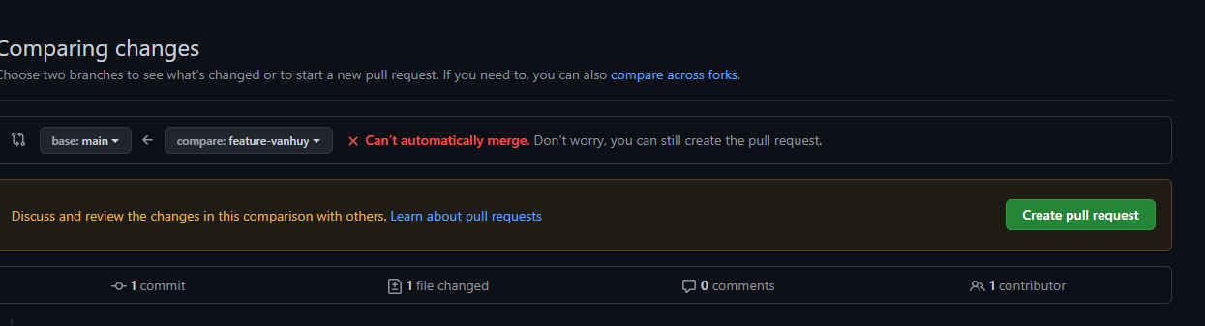
Lỗi conflicts(2 nhánh viết chung 1 controller)
12. Lỗi không thể ghép nối với main được, vì feature-vanhuy, main đều chỉnh sửa controller TESTGITHUB

Slide 26

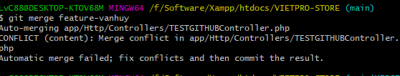
Lỗi conflicts(2 nhánh viết chung 1 controller)
13. Hướng giải quyết
Chuyển về nhánh main
Trong cmd: git merge feature-vanhy để gắn chung code với nhánh main

Slide 27
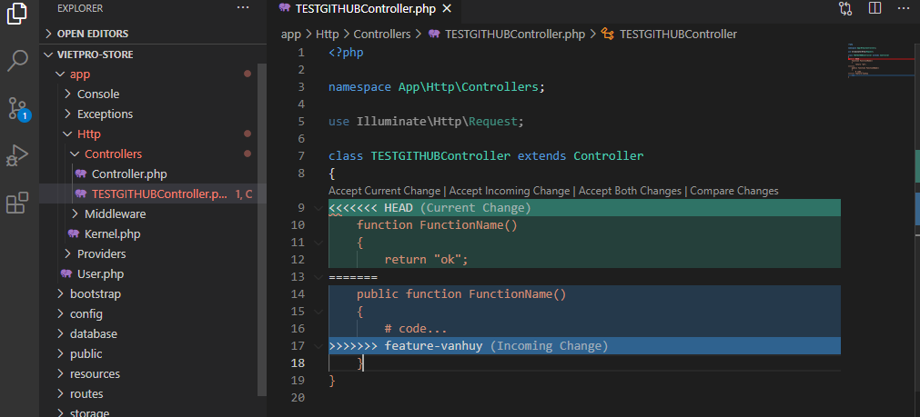
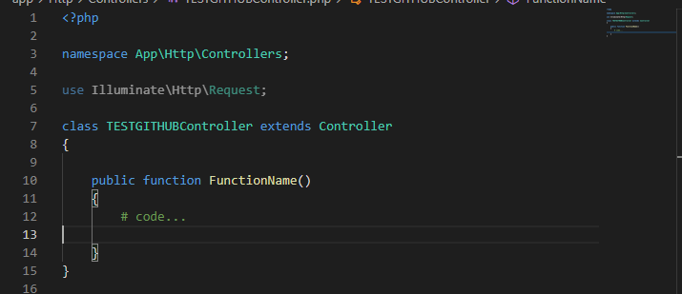
Lỗi conflicts(2 nhánh viết chung 1 controller)
14. Trong visual code sẽ hiển thị code của 2 nhánh main và feature-vanhuy, và xóa đi một

Slide 28
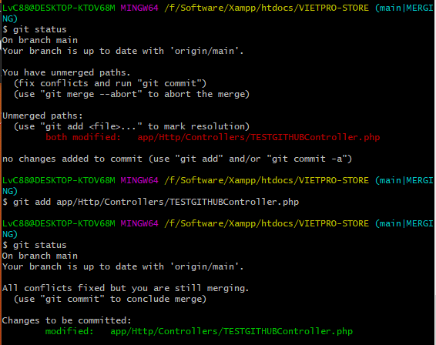
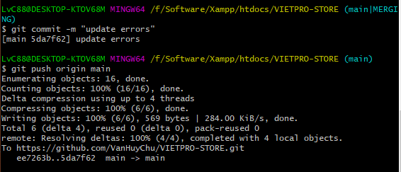
Lỗi conflicts(2 nhánh viết chung 1 controller)
15. Git add, git status lại
16. Git commit, git push origin main lại

Slide 29
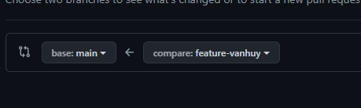
Lỗi conflicts(2 nhánh viết chung 1 controller)
17. Hết lỗi không thể kết nối main

Slide 30
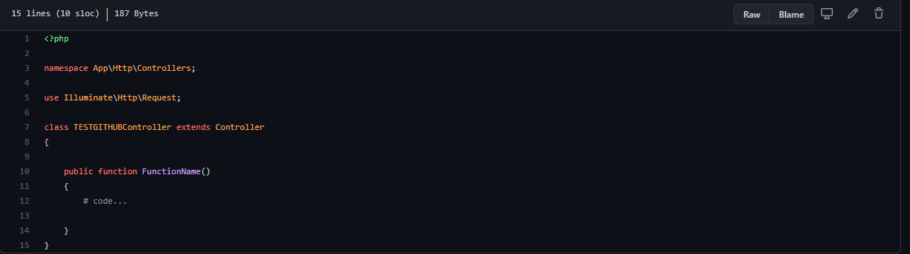
Lỗi conflicts(2 nhánh viết chung 1 controller)
18. Ghép nối thành cônng

Slide 31
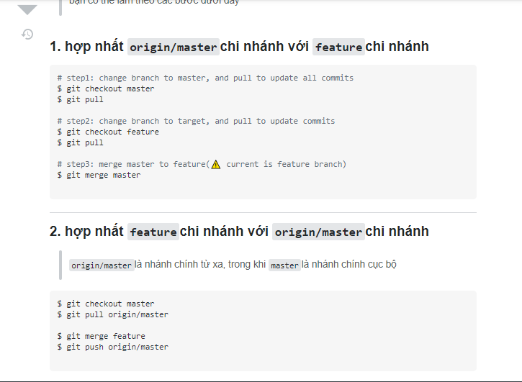
Merge branch vs main

